Slide 1
ERASMUS+ PROJEKTI MOBILNOSTI
PrIMJER DOBRE PRAKSE i CJELOŽIVOTNOG UČENJA
Psihologinja Sanja Novak
Split, 2. listopada 2017.

Slide 2
MOBILNOST = odlazak i boravak jedne ili više osoba u državu partnera. Na mobilnost mogu ići svi uključeni u projekt: koordinator projekta, (ne)nastavno osoblje, učenici, zaposlenici…

Slide 3
Kako je sve počelo???

Slide 4
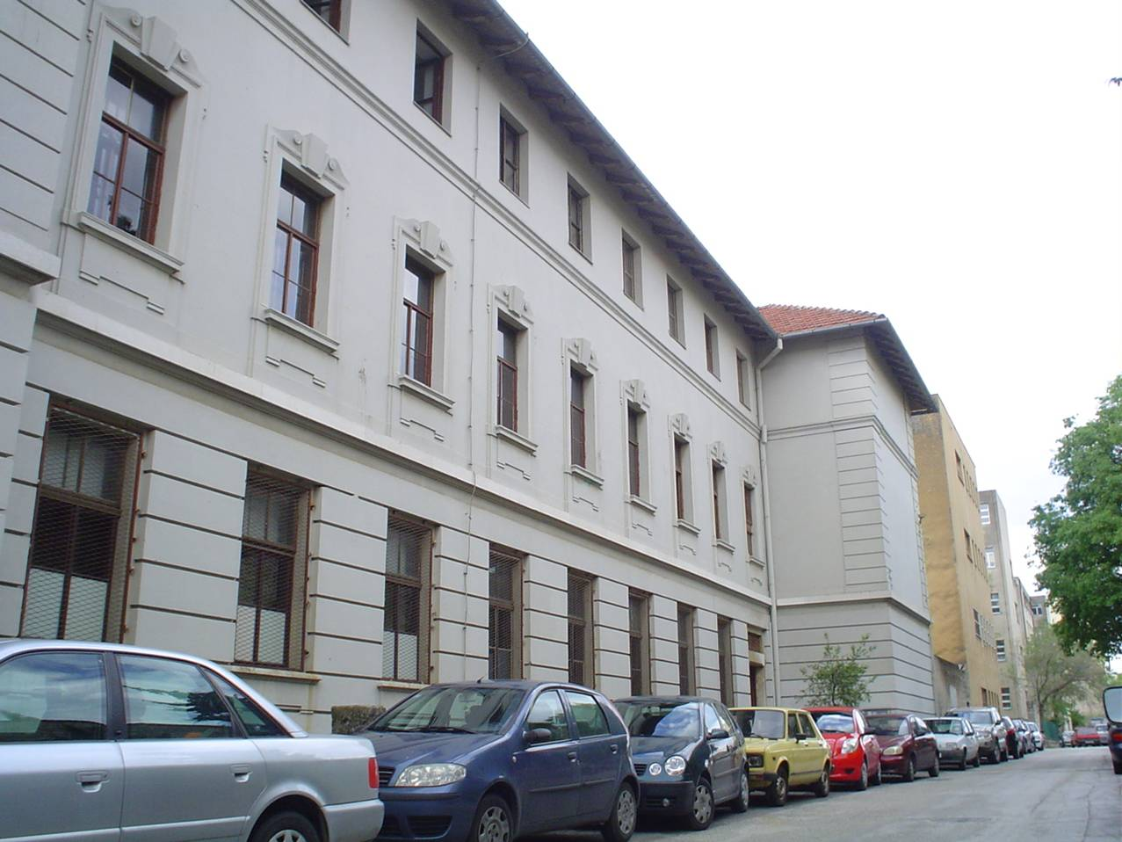
ŠKOLSKA GODINA 2008./2009.
595 učenika
Nastava se odvija u dvije smjene u svega 10 učionica
< 1% učenika je prošlo s odličnim uspjehom
> 5% učenika s teškoćama u razvoju
Moja želja: raditi nešto s nadarenim učenicima!

Slide 5
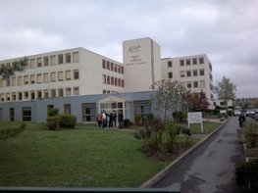
PRIJE PRIJAVE PRONALAZAK PRVIH PARTNERA
2008. godine predstavnici francuske udruge ANFA (udruga obrtnika automobilske struke), na preporuku Obrtničke komore Splitsko-dalmatinske županije i predstavnici škole Centre de Formation Metiers et Artisanat iz Meauxa u Francuskoj stupili su u kontakt s ravnateljem naše škole, sa željom da se uspostavi suradnja između naše dvije škole, kako bi njihovi učenici u sklopu programa mobilnosti pohađali praktičnu nastavu u automobilskim obrtničkim radionicama u Splitu.
Uspostavljen je dobar prvi kontakt i dogovorena suradnja.

Slide 6
PRIJE PRIJAVE DOPIS AGENCIJE ZA MOBILNOST I PROGRAME EU
Na adresu škole krajem 2008. godine stigla je obavijest o programima koje provodi Agencija za mobilnost i programe EU.
Ravnatelj je prepoznao mogućnost da se naša škola prijavi na jedan od raspisanih natječaja Agencije i iskoristi dobre kontakte i prijateljstvo s francuskom školom. Odabran je program Leonardo da Vinci-mobilnost učenika.
Stupili smo u kontakt s Agencijom i izrazili želju za prijavom na objavljeni natječaj Leonardo da Vinci 2009. Dobili smo potporu, kao i obećanje o savjetodavnoj pomoći pri izradi projekta.
Naš prvi pokušaj je bio uspješan ..

Slide 7
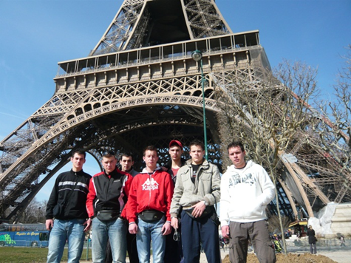
PROJEKT MOBILNOSTI Leonardo da Vinci 2009. “UČIMO, RADIMO, PUTUJMO”
3 učenika automehaničara (financira EU) + 4 učenika automehaničara (financira partnerska škola i obrtnici iz Francuske) i 1 nastavnik-pratitelj
Trajanje projekta: 1 godina
2 tjedna mobilnosti u ožujku 2010.
Potpora Agencije za mobilnost u iznosu od 8.988,00 eura.
Prva škola iz Dalmacije koja je provodila projekt mobilnosti učenika

Slide 8
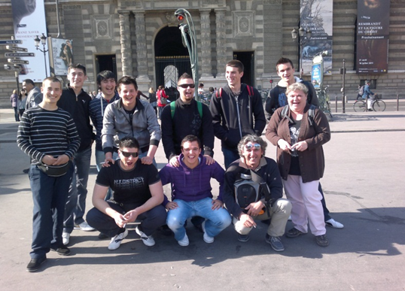
PROJEKT MOBILNOSTI Leonardo da Vinci 2010. “PUTOVANJEM DO ZNANJA”
Veći broj korisnika i dva zanimanja.
10 učenika: 5 automehaničara i 5 elektroinstalater i 2 nastavnika pratitelja (ukupno 12 sudionika).
Trajanje projekta: 1 godina
2 tjedna mobilnosti u travnju 2011.
Potpora Agencije za mobilnost u iznosu od 19.260,00 eura.
Informacije o projektu objavljene su i u brošuri razvojne agencije
Županije dubrovačko-neretvanske, kao primjer dobre prakse.

Slide 9
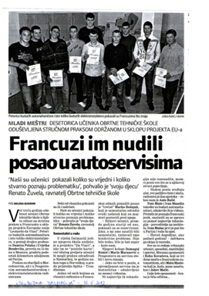
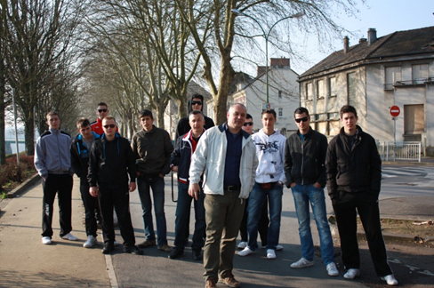
PROJEKT MOBILNOSTI Leonardo da Vinci 2011. “UGRABI NOVE IZAZOVE”
Meaux, Francuska
10 učenika: 5 automehaničara, 5 elektroinstalater i 2 nastavnika pratitelja
(ukupno 12 sudionika).
Trajanje projekta: 1 godina
2 tjedna mobilnosti u ožujku 2012.
Potpora Agencije za mobilnost u iznosu od 21.412,00 eura.
U „Slobodnoj Dalmaciji”objavljen članak o projektu
Predstavljanje primjera dobre prakse u sklopu Otvorenih dana
Agencije za mobilnost i programe EU u Splitu.

Slide 10
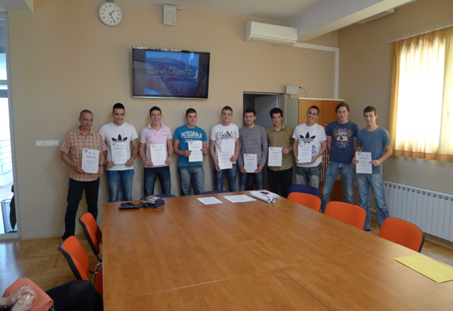
PROJEKT MOBILNOSTI Leonardo da Vinci 2012. „TIMSKA IZRADA AUTOMOBILA BUDUĆNOSTI”
Leipzig, Njemačka
10 učenika: 5 autoelektričara, 2 automehaničara, 1 autolimar,
2 elektromehaničara i 1 nastavnik pratitelj (ukupno 12 sudionika).
Trajanje projekta: 1 godina
2 tjedna mobilnosti u ožujku 2013.
Potpora Agencije za mobilnost u iznosu od 17.251,00 eura.
U „Slobodnoj Dalmaciji”objavljen članak o projektu

Slide 11
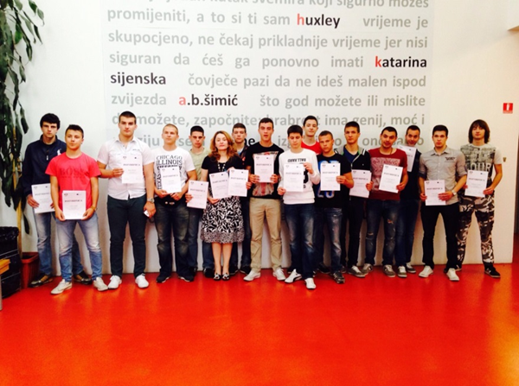
PROJEKT MOBILNOSTI ERASMUS+ 2014. „ZNANJE JE BOGATSTVO!”
Cork, Irska
15 učenika: 3 autoelektričara, 3 automehaničara, 3 autolimara, 3 elektroničara-mehaničara, 3 stolara i 2 nastavnika pratitelja (ukupno 17 sudionika).
Trajanje projekta: 1 godina
2 tjedna mobilnosti u travnju 2015.
Potpora Agencije za mobilnost u iznosu od 36.402,00 eura.
U „Slobodnoj Dalmaciji”objavljen članak o projektu.

Slide 12
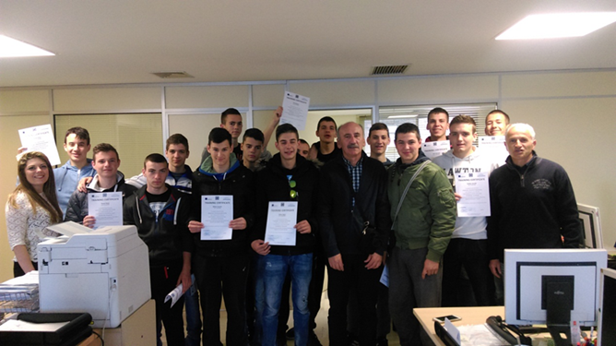
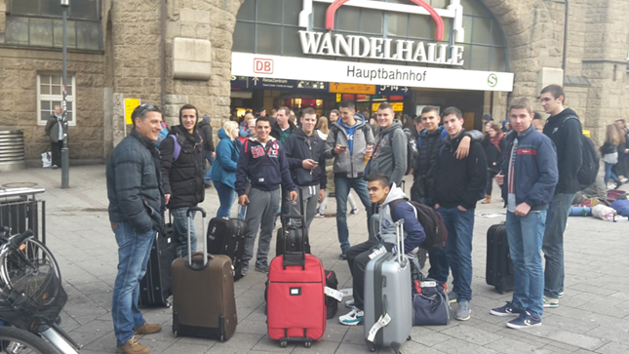
PROJEKT MOBILNOSTI ERASMUS+ 2015. „LEARNING THROUGH ACTIVITY IS FUN!”
Njemačka, Kiel / Španjolska, Sevilla
34 sudionika (30 učenika i 4 nastavnika)
15 učenika elektro struke:10 autoelektričara, 4 elektroinstalatera, 1 elektromehaničar i 2 nastavnika-pratitelja-Kiel
15 učenika strojarske struke: 8 instalatera grijanja i 7 vodoinstalatera i 2 nastavnika-pratitelja:-Sevilla
Trajanje projekta: 1 godina, dva tijeka mobilnosti-2 tjedna mobilnosti u studenom u Kielu i 2 tjedna mobilnosti u travnju u Sevilli.
Potpora Agencije za mobilnost u iznosu od 58,964.00 eura.
U „Slobodnoj Dalmaciji”objavljen članak.

Slide 13
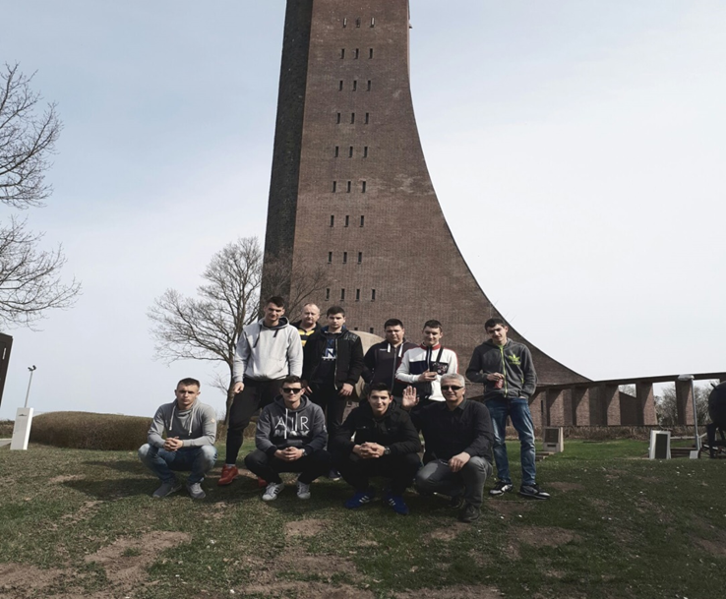
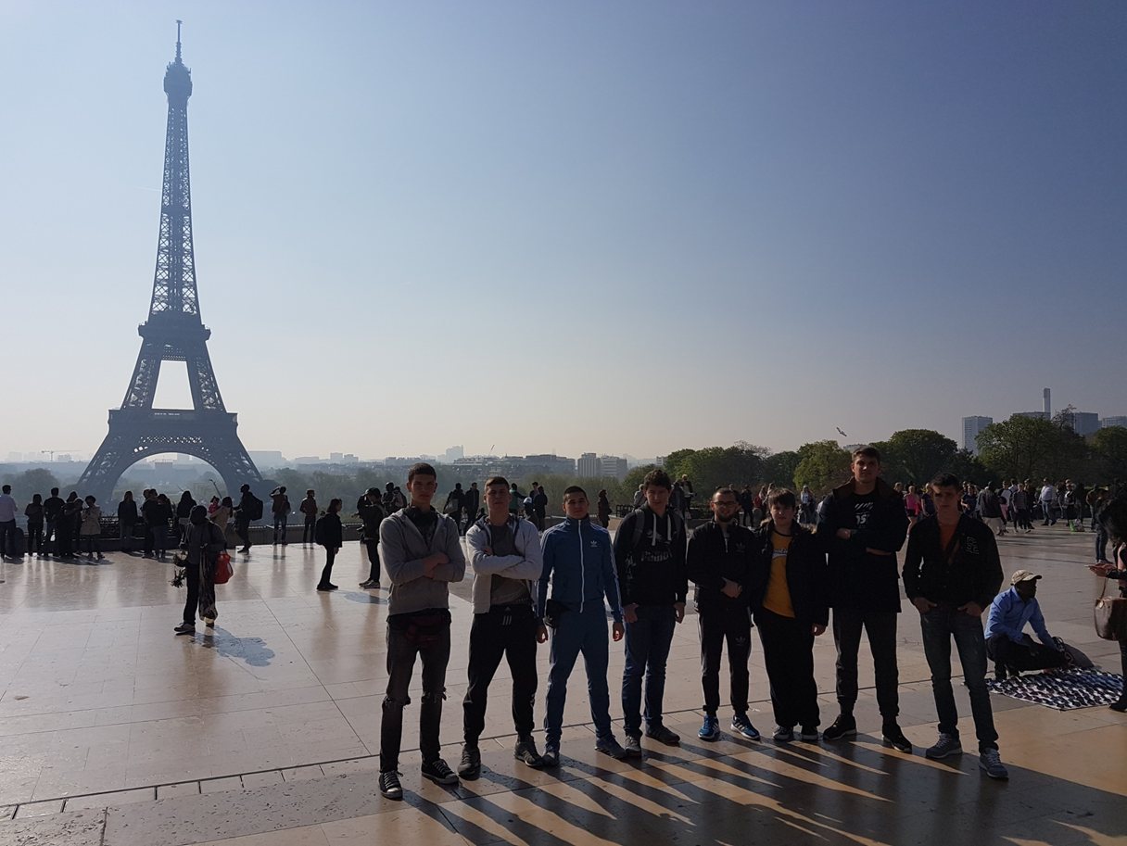
PROJEKT MOBILNOSTI ERASMUS+ 2016. „TRAVELING AND LEARNING”
Kiel, Njemačka i Clermont-Ferrand, Francuska
16 učenika, 2 nastavnika-pratitelja, 2 nastavnika praktične nastave
2 tijeka mobilnosti istovremeno: dva tjedna u travnju 2017. učenici i nastavnici pratitelji, a tjedan dana nastavnici praktične nastave.
Trajanje projekta: 1 godina
Potpora Agencije za mobilnost
u iznosu od 37.556,00 eura.
Prezentacija u CISOK-u, Dani srednjih
škola SDŽ.

Slide 14
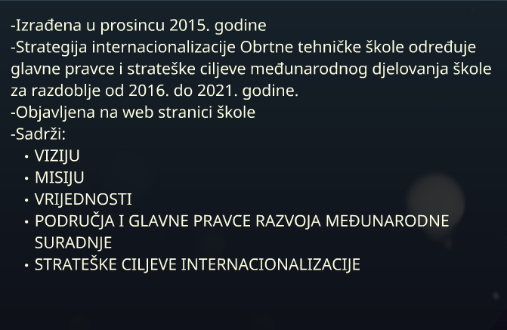
STRATEGIJA INTERNACIONALIZACIJE šk.god. 2015./2016.

Slide 15
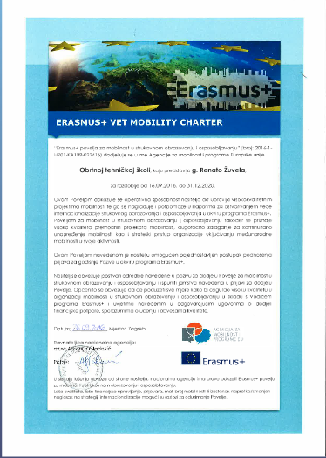
POVELJA MOBILNOSTI 2016.-2020.

Slide 16
NOVI PROJEKT MOBILNOSTI ERASMUS+ 2017. „NAŠE EU PUTOVANJE”
Na proljeće 2018
24 učenika svih zanimanja u 3 tijeka mobilnosti putuju u Finsku (Jyvaskyla i Lahti) i Dansku (Frederiksberg)
3 nastavnika pratitelja
4 strukovna nastavnika na stručnom usavršavanju u Nizozemskoj (Groningen)
Trajanje projekta:1 godina
Potpora: 68.097,00 eura.

Slide 17
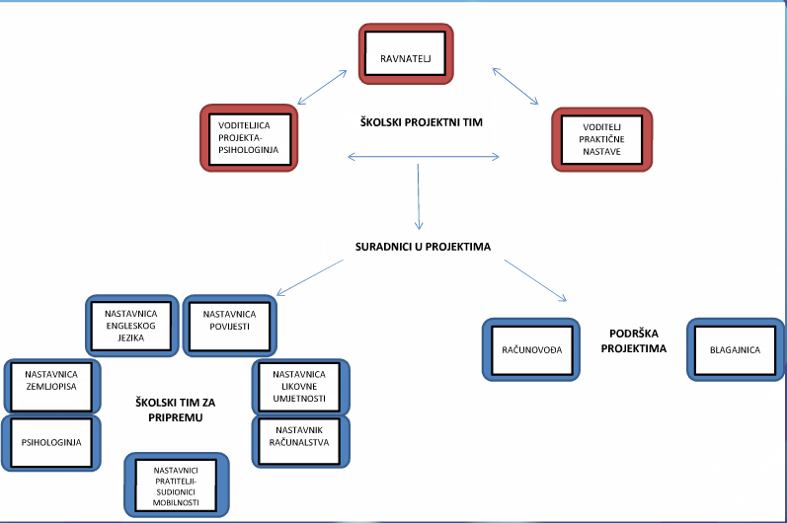
KAKO NASTAJE PROJEKT?
Za sve projektne aktivnosti zadužen je školski projektni tim
Prije prijave projekta ostvaruju se kontakti s mogućim partnerima i dogovara suradnja
Prijava projekta: ispunjavanje prijavnog obrasca u veljači svake godine-šalje se u Agenciju za mobilnost i programe EU
Objava rezultata u svibnju
Projekti traju 12 mjeseci od 1. lipnja-do 31. svibnja

Slide 18
PROJEKTNE AKTIVNOSTI
Informiranje o projektu (web stranica, kroz SRZ, roditeljske sastanke, NV i RV)
Objava natječaja (web stranica škole, prijavnice, kriteriji odabira)
Odabir kandidata
Roditeljski sastanci
Organiziranje mobilnosti (kupovina avionskih karata, smještaj, osiguranje...)
Potpisivanje Ugovora sa sudionicima
Priprema za mobilnost (jezična, psihološko-pedagoška, kulturološka, stručna..)
Mobilnost
Završno izvještavanje
Diseminacija rezultata

Slide 19
ZA KRAJ
U skladu s TCU i mobilnost je prilika za cjeloživotno učenje!
Tko je završio učiti, završio je i rasti.
Ruska narodna

